Slide 1

Tiết 1- Bài 1:
BÀI MỞ ĐẦU
Notes:
Thân Thị Diệp Nga- Bình Dương

Slide 2
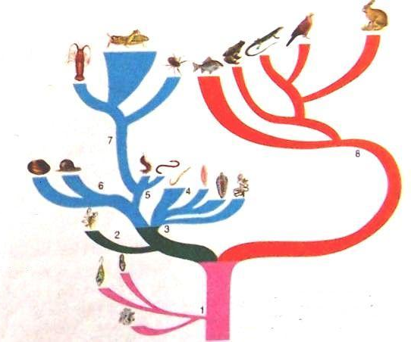
Trong chương trình Sinh học 7, các em đã học các ngành động vật nào?
I. Vị trí của con người trong tự nhiên
Động vật nguyên sinh
Ruột khoang
Giun dẹp
Giun tròn
Giun đốt
Thân mềm
Chân khớp
Động vật có xương sống

Slide 3

Lớp động vật nào trong ngành ĐV có xương sống có vị trí tiến hóa cao nhất ?
Lớp cá
Lớp Lưỡng cư
Lớp bò sát
Lớp chim
Lớp thú

Slide 4
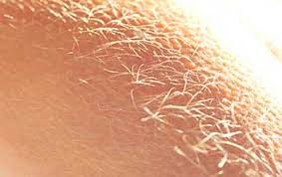
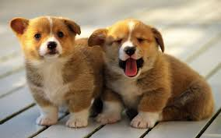
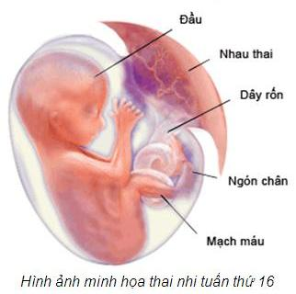
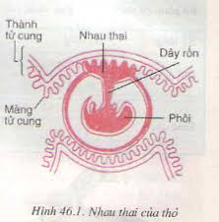
* Có Lông Mao
Người với thú có những điểm gì chung?
* Đẻ con
Thai nhi 16 tuần
Nhau thai thỏ

Slide 5

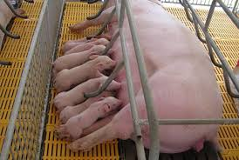

* Nuôi con bằng sữa mẹ

Slide 6
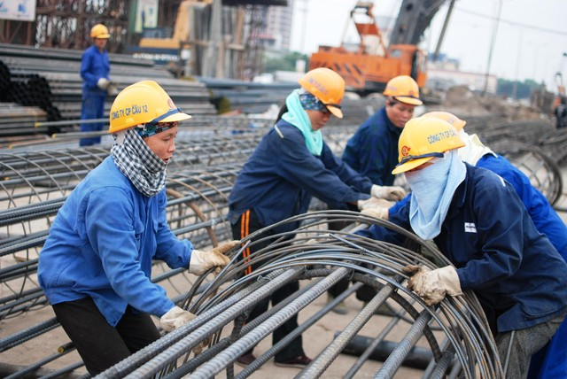
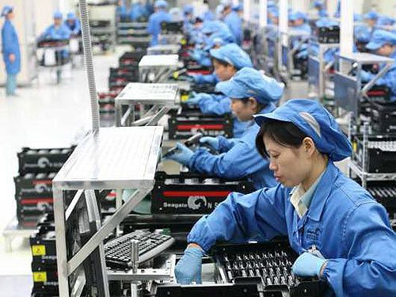
Đặc điểm con người khác động vật
Lao động, bớt lệ thuộc thiên nhiên

Slide 7
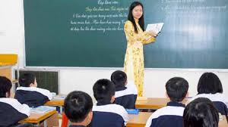
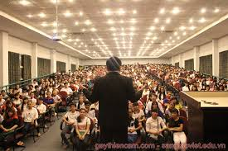
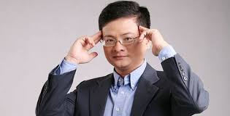
Có tiếng nói, chữ viết, tư duy trừu tượng

Slide 8
▼Em hãy xác định những đặc điểm nào dưới đây chỉ có ở người, không có ở động vật và đánh dấu x vào ô ở cuối câu đó
-Đi bằng hai chân
- Sự phân hóa của bộ xương phù hợp với chức năng lao động bằng tay và đi bằng hai chân
- Nhờ lao động có mục đích, nên bớt lệ thuộc vào thiên nhiên
- Răng phân hóa thành răng cửa, răng nanh, răng hàm
- Có tiếng nói, chữ viết, có tư duy trừu tượng và hình thành ý thức
- Phần thân của cơ thể có hai khoang: ngực và bụng
- Biết dùng lửa để nấu chín thức ăn
- Não phát triển, sọ lớn hơn mặt
√
x
x
x
x
x

Slide 9
Tiết 1: Bài 1: BÀI MỞ ĐẦU
I. Vị trí của con người trong tự nhiên
Người là động vật thuộc lớp Thú. Đặc điểm cơ bản phân biệt người với động vật là: biết chế tạo và sử dụng công cụ lao động vào những mục đích nhất định, có tư duy, tiếng nói, chữ viết .

Slide 10
II. Nhiệm vụ của môn cơ thể Người và vệ sinh

Slide 11
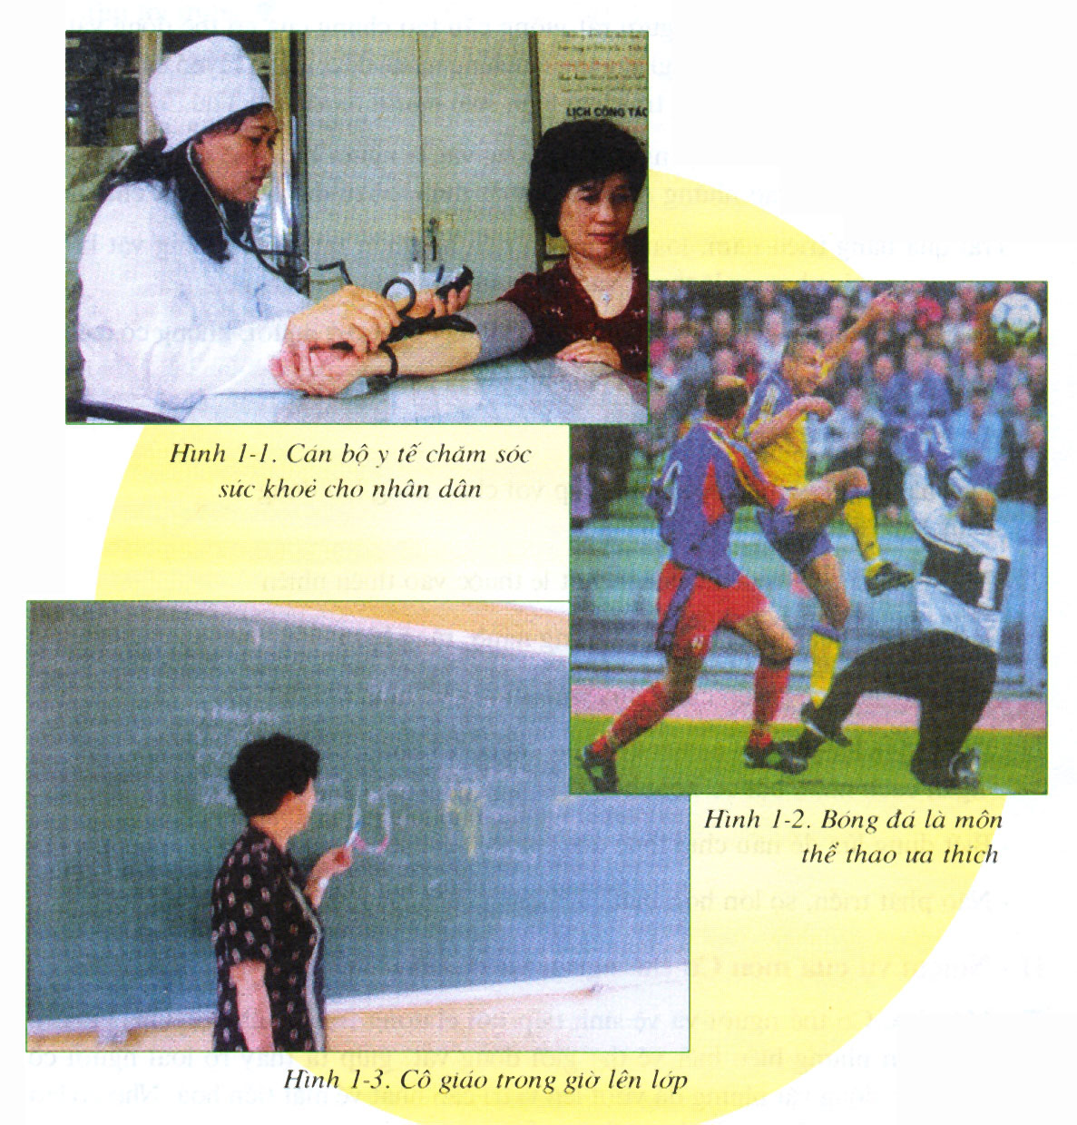
Quan sát các hình và hãy cho biết kiến thức về cơ thể người và vệ sinh có quan hệ mật thiết với những ngành nghề nào trong xã hội?
Ngành y khoa
Ngành TDTT
Ngành giáo dục

Slide 12

II. Nhiệm vụ của môn cơ thể Người và vệ sinh
Cung cấp những kiến thức:
về đặc điểm cấu tạo và chức năng của cơ thể người
những hiểu biết về phòng chống bệnh tật và rèn luyện thân thể .
✦ kiến thức về cơ thể người có liên quan mật thiết tới nhiều ngành khoa học như: y học, tâm lí giáo dục học, hội họa, thể dục thể thao...

Slide 13

III. Phương pháp học tập môn Cơ thể người
và vệ sinh
- Quan sát : Tranh ảnh, mô hình, tiêu bản , mẫu sống → hình thái , cấu tạo.
- Bằng thí nghiệm → chức năng sinh lý của các cơ quan trong cơ thể.
- Vận dụng kiến thức giải thích các hiện tượng thực tế có biện pháp rèn luyện thân thể.
Notes:
13

Slide 14
Thực hành - Luyện tập
➢ Giống nhau :
- Có lông mao
- Đẻ con
- Có tuyến sữa và nuôi con bằng sữa .
➢ Khác nhau :
- Người biết lao động
- Có tư duy
- Có tiếng nói và chữ viết
Nêu những đặc điểm giống nhau và khác nhau giữa người và động vật thuộc lớp Thú .

Slide 15
Vận dụng
Hãy chọn câu trả lời đúng nhất
Câu 1. Con người là một trong những đại diện của
A. lớp Chim.
B. lớp Lưỡng cư.
C. lớp Bò sát.
D. lớp Thú.

Slide 16
Câu 2. Con người khác với động vật có vú ở điểm nào sau đây ?
A. Có tiếng nói, chữ viết, có tư duy
B. Có lông mao, đẻ con.
C. Có tuyến sữa.
D. Nuôi con bằng sữa.

Slide 17
Câu 3 . Để tìm hiểu về cơ thể người, chúng ta có thể sử dụng phương pháp nào sau đây ?
1. Quan sát tranh ảnh, mô hình… để hiểu rõ đặc điểm hình thái, cấu tạo của các cơ quan trong cơ thể.
2. Tiến hành làm thí nghiệm để tìm ra những kết luận khoa học về chức năng của các cơ quan trong cơ thể.
3. Vận dụng những hiểu biết khoa học để giải thích các hiện tượng thực tế, đồng thời áp dụng các biện pháp vệ sinh và rèn luyện thân thể.
A. 1, 2, 3
B. 1, 2
C. 1, 3
D. 2, 3

Slide 18
Câu 4. Yếu tố nào dưới đây đóng vai trò cốt lõi, giúp con người bớt lệ thuộc vào thiên nhiên ?
A. Bộ não phát triển
B. Lao động
C. Sống trên mặt đất
D. Di chuyển bằng hai chân

Slide 19
Câu 5. Đặc điểm nào dưới đây chỉ có ở người mà không có ở động vật khác ?
1. Biết dùng lửa để nấu chín thức ăn
2. Đi bằng hai chân
3. Có ngôn ngữ và tư duy trừu tượng
4. Răng phân hóa
5. Phần thân có hai khoang: khoang ngực và khoang bụng ngăn cách nhau bởi cơ hoành
A. 1, 3
B. 1, 2, 3
C. 2, 4, 5
D. 1, 3, 4

Slide 20
DẶN DÒ
Học bài và làm bài tập trang 7/ SGK.
Xem trước nội dung bài 2.
Các phần cơ thể người
Thành phần, chức năng của các hệ cơ quan

Slide 21
III. Phương pháp học tập môn Cơ thể người
và vệ sinh
Hãy lựa chọn phương pháp học tập phù hợp với từng yêu cầu để đạt được mục đích
Cấu tạo
Bằng vận dụng
Chức năng
Bằng quan sát
Bằng thí nghiệm
Vệ Sinh

